Slide 1
Programación Web
Sesión 2: Introducción a la Programación Web:
Evolución y Contexto Histórico.
Introducción a XML

Slide 2
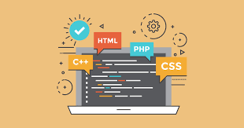
Objetivo
Conocer los principales conceptos de Programación Web identificando sus principales frameworks y herramientas.

Slide 3

Agenda
Evolución Histórica de la Programación Web
Sintaxis XML
Construyendo una estructura XML

Slide 4
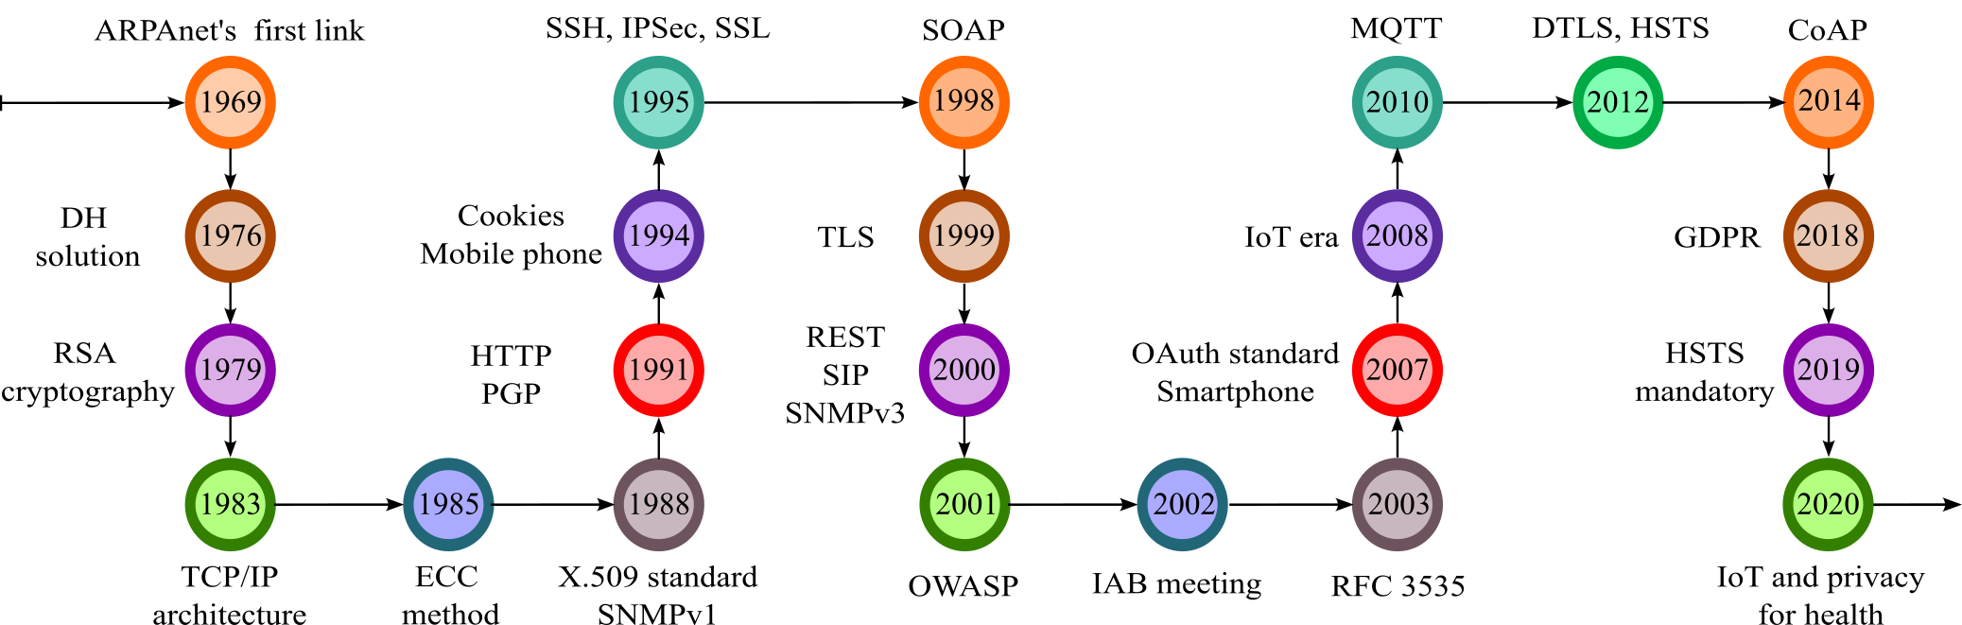
Contexto histórico de la Programación Web

Slide 5


¿Qué es XML?
XML, que significa "Lenguaje de Marcado Extensible" en inglés, es un lenguaje de marcado similar a HTML, pero que permite definir etiquetas personalizadas para estructurar datos de manera jerárquica.
Se utiliza comúnmente para compartir información entre diferentes sistemas y plataformas, y es fundamental en el intercambio de datos en la web.

Slide 6

Estructura básica de un documento XML
La estructura básica de un documento XML consiste en etiquetas que delimitan los elementos y contienen la información. Estas etiquetas deben estar anidadas correctamente para formar un árbol jerárquico. Se recomienda el uso de codificación UTF-8 para garantizar la compatibilidad internacional.

Slide 7

Etiquetas y elementos en XML
Etiquetas: Elementos fundamentales para estructurar un documento XML.
Elementos: Contenido encerrado entre etiquetas que representan la información.
Atributos: Propiedades que pueden ser asignadas a los elementos XML.

Slide 8
Atributos en XML
Identificación de Atributos
Uso en Estructura de Documentos
Los atributos en XML proporcionan información adicional sobre los elementos, como metadatos o características específicas.
Los atributos son útiles para organizar y estructurar la información dentro de un documento XML, brindando flexibilidad en la representación de datos.
Estos atributos se utilizan para definir propiedades o cualidades de un elemento, lo que permite una descripción más detallada de los datos.
Pueden ser empleados para asignar valores o identificadores a elementos, facilitando la manipulación y recuperación de datos.

Slide 9
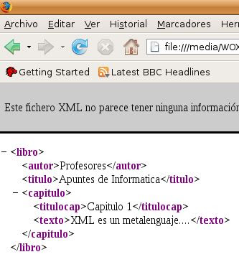
Tarea: Crear una estructura XML
Crear una estructura XML y representarla a través de sus diferentes nodos jerárquicos.

